Slide 1
Problem I: 夏への扉
問題作成： 高橋
解法作成： 松本，高橋
解説： 高橋

Slide 2
問題設定
複数の部屋と，それらをつなぐ扉がある
人間用の大きな扉
ねこ用の小さな扉
ねこがある部屋（「夏への扉」の先）に行きたい
ねこ用の扉は自分で開けられるが，人間用の扉は開けてもらわないと通れない
なつめは何枚の扉を開けてやればいい？
扉をあけるには，なつめ自身がその部屋まで行く必要があることに注意

Slide 3
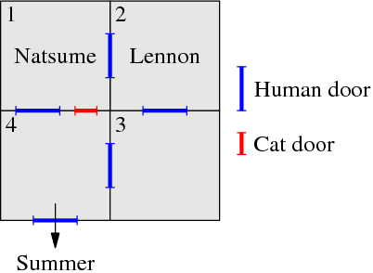
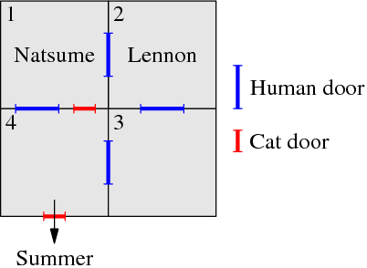
例
(1)
(2)

Slide 4
最適戦略
レノンが小さい扉だけを通って夏へ行けるなら，答えは0
このケースを忘れている人がけっこう多かった
そうでなければ，
レノンが自力で行けるところまでいく
なつめがレノンを迎えに行く
なつめがレノンを，レノンが自力で夏まで辿りつける部屋まで連れていく
レノンがひとりで夏まで行く

Slide 5
最適戦略
夏から小さな扉で
繋がっている領域
夏
レノンの初期位置から
小さな扉で繋がって
いる領域
なつめの経路は
Y字状になる！
れ
な

Slide 6
最小の扉数の求め方
夏
a
c
分岐点をひとつ仮定
扉の枚数
=a+b+c
b
分岐点
れ
な
O(部屋数*扉の数)

Slide 7
線形時間で解く
夏
a
c
逆方向の最短路長を
あらかじめ計算して
あとで合算
b
分岐点
れ
な
O(部屋数+扉の数)

Slide 8
結果
総提出数: 33
提出者数: 11
正解者数: 7
最初の正解者: 桜庭俊さん(129分)

